Slide 1
Memory-safety Programming 内存安全程序设计

Slide 2
Content
Background
Memory-safety problems
Temporal memory problems：smart pointer
Spatial memory problems：dynamic bound checking

Slide 3
Pointer
A pointer variable contains the memory address of a portion of memory.
For any type T, T* is the type “pointer to T”, i.e. a variable of type T* can hold the address of an object of type T.
int i = 99;
int* p = &i;
cout << *p << endl;
Two operators on pointers:
Dereferencing operator: *, e.g. *p refers to the object pointed to by the pointer.
Address operator: &, e.g. &i refers to the address of the first memory cell holding a value.
i (int)
99
p (*int)
&i
南京大学-高级程序设计-左志强

Slide 4
Pointer
int *p1, *p2, v1, v2;
p1 and p2 are now uninitialized pointers (often called “wild pointers”).
Pointer assignment:
p1 = &v1;
Sets pointer variable p1 to "point to" the address of variable v1
"p1 equals address of v1"
Or "p1 points to v1"

Slide 5
Pointer
Value assignments
v1 = 0;
*p1 = 42;
p1 and v1 refer to same memory cell
Changing either the value pointed to by p1 or the value of v1 also changes the other variable’s value.

Slide 6
Pointer
Dynamic variables
Require the use of pointers
Allocated with new operator, deallocated with the delete operator
Need to be allocated and destroyed explicitly
Local variables
Declared within a function
Allocated on the stack
Allocation and deallocation automatically controlled by the runtime system as functions are called

Slide 7
Example
int *p1, *p2;
p1 = new int;
*p1 = 42;
p2 = p1;

Slide 8
Example
*p2 = 53;
p1 = new int;
*p1 = 88;

Slide 9
Example
int global = 99;
int f2(){
int f2x = 3;
return (global/f2x);
}
int f1(int p){
// calling this function // creates a memory leak
int* f1x = new int(10);
return (p + *f1x + f2());
}
int main(){
int x,y,z;
y = 1;
z = 2;
x = f1(y);
}

Slide 10
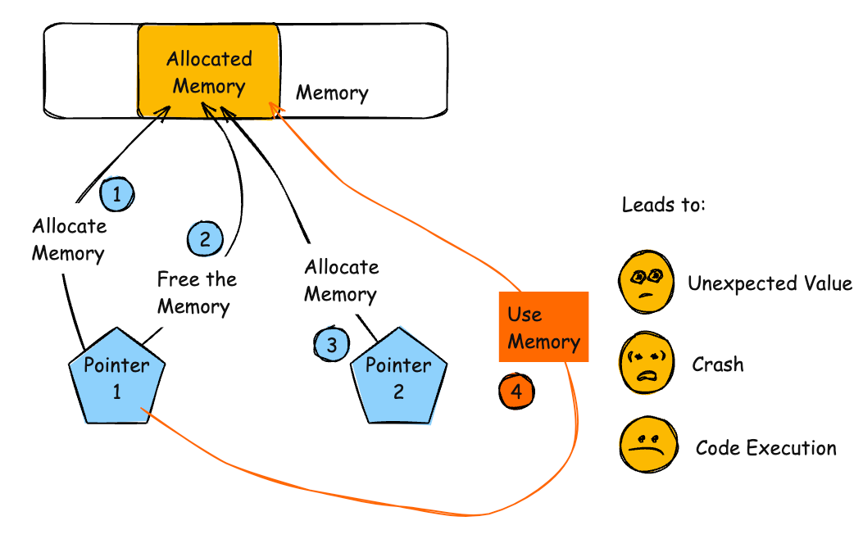
Memory-safety Problems
char* ptr = (char*) malloc(SIZE);
if (err) {
abrt = 1;
free(ptr);
}
if (abrt) {
logError("operation aborted before commit", ptr);
}
Use-After-Free
CWE-416: Use After Free https://cwe.mitre.org/data/definitions/416.html

Slide 11
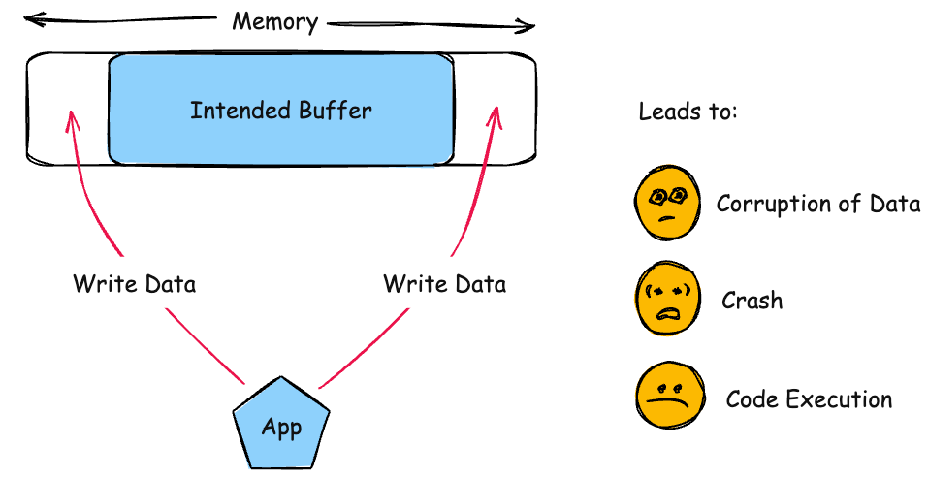
Memory-safety Problems
int IniToHash(void *pBuf) {
char acBuffer[LINE_LEN] = {0};
char *pcTmp = NULL;
pcTmp = (char*) pBuf;
...
while(pcTmp && !CHAR_IS_SPACE(*pcTmp))
{
acBuffer[inum++] = *pcTmp;
pcTmp++;
}
}
Buffer overflow
CWE-787: Out-of-bounds Write https://cwe.mitre.org/data/definitions/787.html

Slide 12
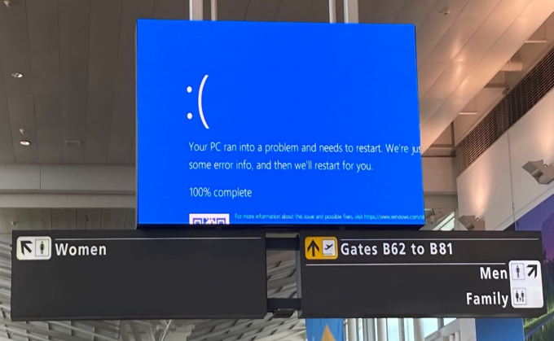
Memory-safety Problems
CrowdStrike事件：内存越界访问引发的全球范围宕机
• 发生日期：2024年7月19日
• 影响设备：850万台Windows系统
• 影响行业：机场、银行、酒店、制造等等
• 预计损失：$100亿
Notes:
2024年7月19日，由于美国网络安全公司CrowdStrike分发异常更新，导致其全球大量客户的Windows操作系统计算机和虚拟机设备出现故障，表现为显示蓝屏或恢复（Recovery）界面。该事件波及多个行业，造成众多服务中断。微软初步估计此次故障影响了全球近850万台设备。此事也被专家称为“历史上最严重的IT故障事件”。
众多行业受到冲击，如航空业、银行、酒店、医院、证券市场及广播电视；政府服务（如紧急电话号码和政府网站）亦受影响。电子支付和紧急服务也未能幸免。此事预计在全球范围内造成数十亿美元损失。

Slide 13

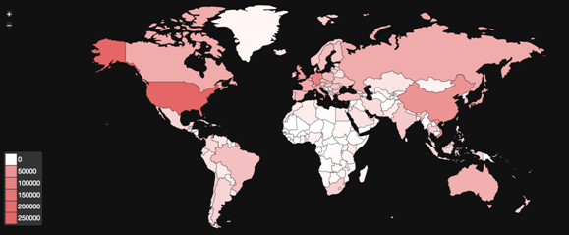
Memory-safety Problems
受影响IP数量为 2,590,351
OpenSSL Heartbleed
Notes:
心脏出血漏洞（英语：Heartbleed bug），简称为心血漏洞，是一个出现在加密程序库OpenSSL的安全漏洞，该程序库广泛用于实现互联网的传输层安全（TLS）协议。它于2012年被引入OpenSSL，2014年4月首次向公众披露。使用存在缺陷的OpenSSL实例时，无论是服务器还是客户端，都可能因此而受到攻击。此问题的原因是在实现TLS的心跳扩展时没有对输入进行适当验证（缺少边界检查）[3]，因此漏洞的名称来源于“心跳”（heartbeat）[4]。该程序错误属于缓冲区过读[5]，即可以读取的数据比应该允许读取的还多[6]。
OpenSSL漏洞的产生代码片段在OpenSSL代码memcpy内存拷贝函数上，因为在拷贝调用之前没有将参数做正确的边界检查，导致攻击者能够获取OpenSSL分配的64KB缓存，通过重复的获取操作，便可能有机会使受害服务器的内存以每次64KB的速度进行泄漏，进而导致用户的大量敏感信息外泄。

Slide 14

Memory-safety Problems
网络攻击事件屡见不鲜

Slide 15
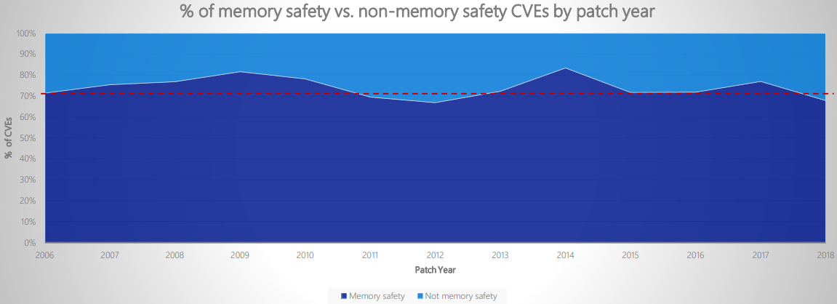
Memory-safety Problems
图片源于Matt Miller
微软安全响应中心(MSRC)对2004年以来安全漏洞进行了分类，所有补丁中约有70%是针对内存安全漏洞的修复程序。
https://github.com/z-zhiqiang/MSRC-Security-Research/tree/master/presentations/2019_02_BlueHatIL
Notes:
微软安全响应中心（MSRC）对自 2004 年以来所有报告过的微软安全漏洞进行了分类，所有微软年度补丁中约有 70% 是针对内存安全漏洞的修复程序（https://github.com/z-zhiqiang/MSRC-Security-Research/tree/master/presentations/2019_02_BlueHatIL）；
谷歌工程师分析了自 2015 年以来在 Chrome 稳定版分支中修复的 912 个安全错误。并发现，在这些被标记为“高”或“严重”等级的所有安全漏洞中，大约 70％ 是内存管理和安全问题。（https://www.chromium.org/Home/chromium-security/memory-safety）

Slide 16
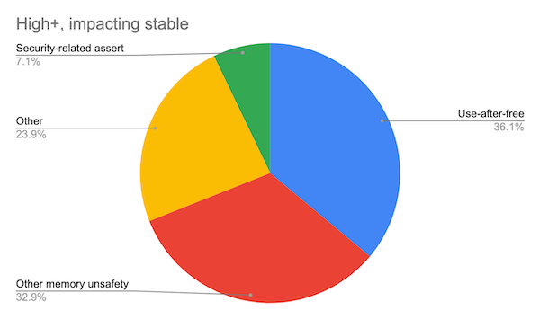
Memory-safety Problems
谷歌工程师分析了自 2015 年以来 Chrome修复的 912 个安全错误，高或严重等级的安全漏洞中大约70%是内存管理和安全问题。
图片源于Google
https://www.chromium.org/Home/chromium-security/memory-safety
Notes:
微软安全响应中心（MSRC）对自 2004 年以来所有报告过的微软安全漏洞进行了分类，所有微软年度补丁中约有 70% 是针对内存安全漏洞的修复程序（https://github.com/z-zhiqiang/MSRC-Security-Research/tree/master/presentations/2019_02_BlueHatIL）；
谷歌工程师分析了自 2015 年以来在 Chrome 稳定版分支中修复的 912 个安全错误。并发现，在这些被标记为“高”或“严重”等级的所有安全漏洞中，大约 70％ 是内存管理和安全问题。（https://www.chromium.org/Home/chromium-security/memory-safety）

Slide 17
Taxonomy
空间类内存安全（Spatial safety caused by wrong access）
缓冲区溢出（Buffer overflow）
解引用空指针（Null pointer dereferencing）
访问未初始化内存（Dereference uninitialized pointer）
…
时间类内存安全（Temporal safety caused by lifetime violation）
释放后使用（Use after free）
重复释放（Double free）
悬垂指针（Dangling pointer）
内存泄漏（Memory leak）
…

Slide 18
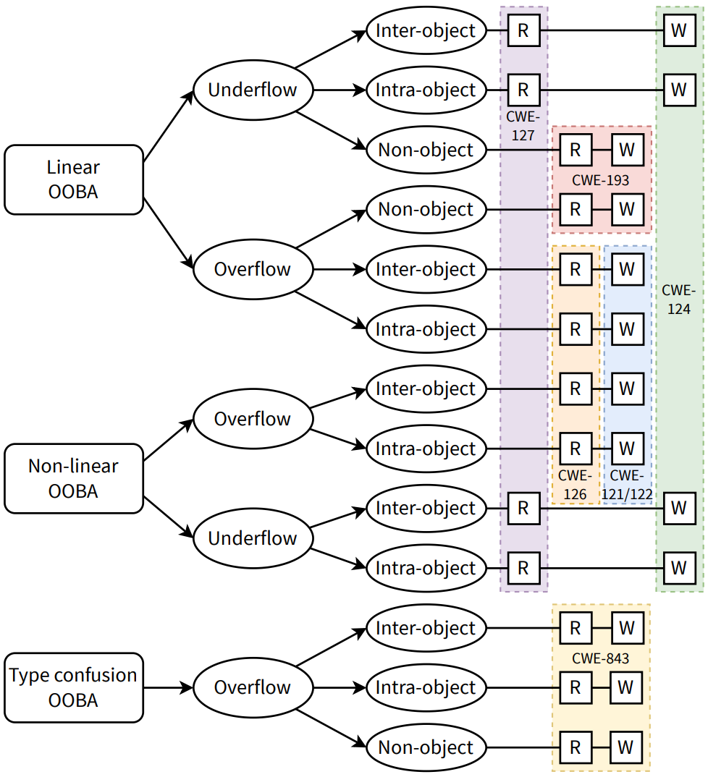
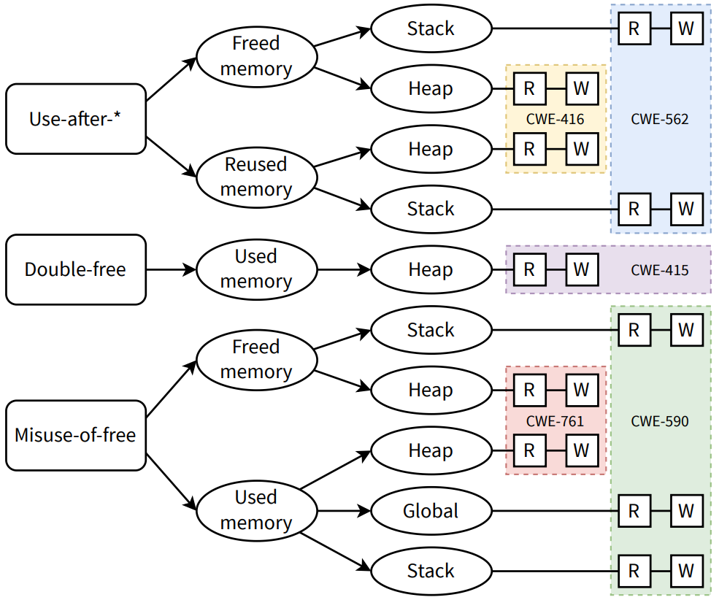
Vintila et al., Evaluating the Effectiveness of Memory Safety Sanitizers, S&P’24

Slide 19
Solution
内存安全程序
静态：静态分析、模型检验、程序验证
动态：模糊测试、符号执行、动态分析（Valgrind）
人工：安全函数、编码规范
内存安全环境
沙盒、虚拟机
硬件辅助：Intel MPX、ARM MTE
内存安全语言
全新语言：Rust、Go、Java
语言增强：Cyclone、CCured、Checked C、C++ smart pointer

Slide 20


Solution
 | 安全性 | 经济性 | 通用性 | 可维护性
安全程序
安全环境
安全语言

Slide 21

New vs. Extended Language
全新语言
Rust
Go
Kotlin
…
增强语言
Cyclone
Checked C
C++ smart pointer
…
 | 兼容性 | 学习成本 | 性能
全新
增强

